Slide 1

6 燕子专列

Slide 2



Slide 3
寒风凛冽 寒风刺骨
大雪纷飞 冰天雪地
皑皑白雪 风雪不止
鹅毛大雪 狂风暴雪
漫天雪花 北风呼号

Slide 4
这年春天，成千上万只燕子从南方飞回北方时，在瑞士境内遇到了麻烦。当地 ，风雪不止，几乎所有昆虫都被冻死了。燕子经过
，已经非常疲劳，再加上找不到食物， , 。
气温骤降
长途跋涉
饥寒交迫
濒临死亡

Slide 5

瑞士政府知道了这个情况，决定用火车把这些燕子送到温暖的地方。于是，政府通过电视和广播 人们立即行动起来，寻找燕子，把它们送到火车站。
呼吁

Slide 6
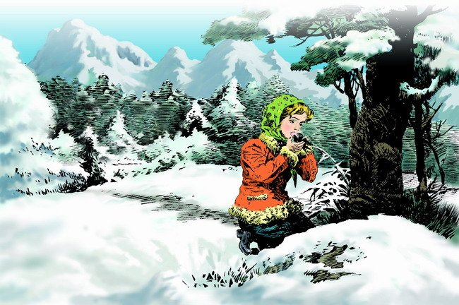

Slide 7
一个叫贝蒂的小
姑娘，听到广播后，
和爸爸妈妈一起，
在覆盖着皑皑白雪
的山间岩缝里，寻
找冻僵的燕子。一
天下来，她
就救护了 燕
子。她的
但她一点也 。
一个人
十几只
脸冻得通
红，手冻得僵硬，
不在乎

Slide 8

听到消息后，居民们 走出家门， 严寒， 满天飞舞的大雪， 冻得坚硬的山路， 冻僵的燕子。
纷纷
冒着
顶着
踏着
四处寻找

Slide 9
有一年春天，在欧洲瑞士的一个车站，一列漂亮舒适的空调列车正准备启程，站台上站满了送行的人。他们送的是一批特殊的客人——燕子。

Slide 10
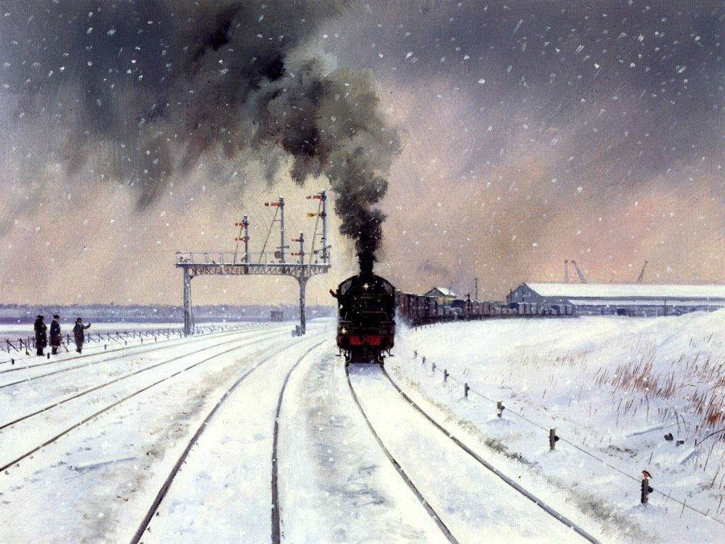
列车开动了。载着燕子的列车，带着人类的友情驶向远方。燕子在车厢里叽叽喳喳，仿佛在向人类致谢。

Slide 11


Slide 12

动物是人类的近亲

